Slide 1
Dr TITI A., les gales, 3ème D.V, 2022/2023
Les gales

Slide 2
Dr TITI A., les gales, 3ème D.V, 2022/2023
Définition
-Les gales, sont des maladies cutanées, infectieuses, contagieuses
-Elles sont provoquées par des acariens psoriques (produisant des squames); vivant soit dans l’épiderme soit à la surface de la peau. Elles se manifestent cliniquement par du prurit constant, plus ou moins intense, et par des symptômes variables selon le type de gale en cause

Slide 3
Pr TITI A., les gales, 3ème D.V, 2022/2023
Etude de l’ordre des acariens
Etude du sous ordre des acaridiés
Classification selon la localisation
a) Parasites vivants à la surface ou
dans l’épaisseur de l’épiderme : Acaridiés psoriques
b) Parasites vivants dans le plumage : Acaridiés plumicoles
c) Parasites vivant dans le pelage : Acaridiés pilicoles
d) Parasites vivant à l’intérieur de l’organisme : Acaridiés internes
e) Parasites libres ,parasites accidentels : Acaridiés détriticoles

Slide 4
Dr TITI A., les gales, 3ème D.V, 2022/2023
Espèces affectées
-Tous les animaux domestiques (mammifères, l’homme et les oiseaux)
-Existe une spécificité chez les parasites: Ex. Sarcoptes scabiei var canis n’affecte que le chien
Mais
-Contamination inter-espèce est possible Ex. Psoroptes communis var.ovis
parasite les bovins et les ovins.

Slide 5
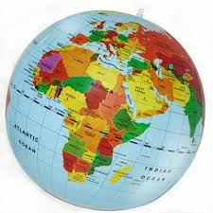
Dr TITI A., les gales, 3ème D.V, 2022/2023
Répartition géographique
Cosmopolites
Bergeries
Etables
Collectivités
Ecuries
Chenils

Slide 6
Dr TITI A., les gales, 3ème D.V, 2022/2023
Epidémiologie
Allure endémique
Voire
Epidémique
+ Sévères chez les sujets déficients
+ Fréquentes en hiver
Après introduction d’un animal malade ou ????

Slide 7
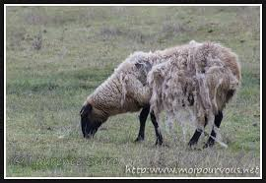

Dr TITI A., les gales, 3ème D.V, 2022/2023
Importance
Economiquement graves dans les élevages intensifs
En Algérie , pertes importantes dans l’élevage ovin
MRLC
Gale de la toison

Slide 8
Dr TITI A., les gales, 3ème D.V, 2022/2023
Etiologie
Malades
Sources directes
Porteurs latents
Sources de parasites
Sources indirectes
Objets inanimés
NB
La résistance du parasite est très faible dans le milieu extérieur (15 jours), sauf pour le genre Chorioptes qui peut vivre pendant 1 ou 2 mois

Slide 9
Dr TITI A., les gales, 3ème D.V, 2022/2023
Etiologie
Contamination directe
Surtout
Modalités d’infestation
Contamination indirecte
Parfois

Slide 10
Dr TITI A., les gales, 3ème D.V, 2022/2023
Facteurs de réceptivité
Race
Age
Etat d’entretien
Espèce animale
Etat de santé

Slide 11
Dr TITI A., les gales, 3ème D.V, 2022/2023
Facteurs de réceptivité
Espèce animale
Il existe une réceptivité en raison de la spécificité des parasites
Exemples
Psoroptes ovis , est spécifique aux ovins.
Mais
Psoroptes ovis passe chez les bovins et les équidés
Otodectes cynotis se transmet
facilement entre chats et chiens

Slide 12
Dr TITI A., les gales, 3ème D.V, 2022/2023
Facteurs de réceptivité
Age
Les jeunes , plus sensibles
Race
Réceptivité chez toutes les races
E
Réceptivité élevée de la charolaise et de la blanc bleu belge pour la gale psoroptique

Slide 13
Dr TITI A., les gales, 3ème D.V, 2022/2023
Facteurs de réceptivité
Etat d’entretien
Mauvaise hygiène générale
-Promiscuité excessive
-Affaiblissement de l’état général(lactation, gestation)
-Déficience alimentaire
Etat de santé
Maladies intercurrentes

Slide 14
Dr TITI A., les gales, 3ème D.V, 2022/2023
Etude du parasite
Classification et morphologie
Acariens à corps globuleux, ovalaires
Mesurant de 250 à 900 µm (taille< 1mm)
Dimorphisme sexuel marqué femelle> male)

Slide 15
Etude du parasite
Dr TITI A., les gales, 3ème D.V, 2022/2023
Classification et morphologie
O/ acariens
SO/ acaridiés
Acaridida ou astigmata
F/ Sarcoptidés
F/ Epidermoptidés
SF/
Psoroptinés
SF/ Chorioptinés

Slide 16
Dr TITI A., les gales, 3ème D.V, 2022/2023
Etude du parasite
Classification et morphologie
Etude de la famille des sarcoptidés
Le corps globuleux,
Pattes courtes (se terminant par des ventouses portées par des pédicules longs et non articulés)
Le rostre court et sub-carré
Absence d’appareil copulateur particulier
Femelles ovigères s’enfonçant dans l’épiderme

Slide 17
Dr TITI A., les gales, 3ème D.V, 2022/2023
Etude du parasite
Classification et morphologie
Etude du Genre sarcoptes (F/ Sarcopidés)
Il existe une seule espèce Sarcoptes Scabiei
Acarien de petite taille, mesurant 250um chez le male et 350 um chez la femelle
Contour ovalaire ; la face dorsale portant des écailles triangulaires et des épines ( 3 paires antérieures et 7 paires postérieures)..

Slide 18
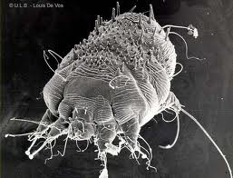
Etude du parasite
Dr TITI A., les gales, 3ème D.V, 2022/2023
Classification et morphologie
Etude du Genre sarcoptes (F/ Sarcopidés)
Il existe une seule espèce Sarcoptes Scabiei
Schéma de Sarcoptes scabiei
vu au microscope électronique

Slide 19
Etude du parasite
Dr TITI A., les gales, 3ème D.V, 2022/2023
Classification et morphologie
Etude du Genre sarcoptes (F/ Sarcopidés)
Il existe une seule espèce Sarcoptes Scabiei
Schéma de Sarcoptes scabiei
vu au microscope électronique
Il existe de nombreuses sous espèces de Sarcoptes scabiei
S scabiei hominis – S scabiei equi - S. scabiei bovis – S. scabiei ovis – S. scabiei caprae – S. scabiei suis…

Slide 20
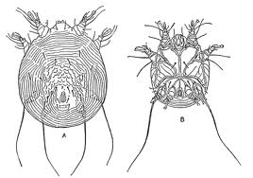
Etude du parasite
Dr TITI A., les gales, 3ème D.V, 2022/2023
Classification et morphologie
Etude du Genre notoedres (F/ Sarcopidés)
Possède une forme circulaire
Les sillons dorsaux sont disposés en empreintes digitales concentriques .
Possède 4 paires d’épines antérieures, et 6 paires d’épines postérieures
Notoedres cati et Notoedres cuniculi
Schéma de Notoedres cati

Slide 21
Dr TITI A., les gales, 3ème D.V, 2022/2023
Etude du parasite
Classification et morphologie
Etude du Genre notoedres (F/ Sarcopidés)
Il existe2espècesNotoedres cati et Notoedres cuniculi
Schéma de Notoedres cati cati

Slide 22
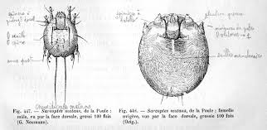
Dr TITI A., les gales, 3ème D.V, 2022/2023
Etude du parasite
Classification et morphologie
Etude du Genre Cnemidocoptes (F/ Sarcopidés)
Ressemble fortement à Sarcoptes scabiei, mais les épimères des pattes I possèdent un prolongement sur la face dorsale.
Schéma de Cnemidocoptes laevis

Slide 23
Dr TITI A., les gales, 3ème D.V, 2022/2023
Etude du parasite
Classification et morphologie
Etude du Genre Cnemidocoptes (F/ Sarcopidés)
Existe 2 espèces chez la volailles :
C. Laevis :
Face dorsale à fines stries transversales. elle est vivipare.
Parasite du corps du poulet.
C.mutans :
Face mamelonnée (parasite des pattes du poulet).

Slide 24
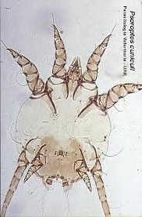
Dr TITI A., les gales, 3ème D.V, 2022/2023
Etude du parasite
Etude de la famille des épidermoptidés
.
Rostre est pointu
Pattes longues, parfois une ventouse.
Le male possède des lobes abdominaux et des ventouses copulatrices.
La femelle pubère possède des tubercules copulateurs ;
Tous les stades restent en superficie et ne creusent pas de galerie.
NB : Ce sont des parasites des mammifères à la surface du corps ou dans le conduit auditif externe.

Slide 25
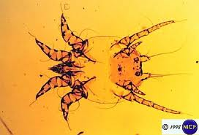

Etude du parasite
Dr TITI A., les gales, 3ème D.V, 2022/2023
Classification et morphologie
Etude de la famille des épidermoptidés

Slide 26

Dr TITI A., les gales, 3ème D.V, 2022/2023
Etude du parasite
Classification et morphologie
Etude du Genre Psoroptes (F/épidermoptidés)
Taille relativement grande (600um pour la femelle), donc
visible à l’œil nu.
Forme ovalaire, certaines pattes portent des ventouses
, avec un pédicule long et tri articulé.
Rostre est en forme de triangle isocèle.
Lobes abdominaux du male portent de longues soies.
Agents des gales psoroptiques

Slide 27
Dr TITI A., les gales, 3ème D.V, 2022/2023
Etude du parasite
Classification et morphologie
Etude du Genre Psoroptes (F/épidermoptidés)
Il existe 3 espèces: P. ovis- P. equi – P. cuniculi
http://www.icb.usp.br/~marcelcp/Psoroptes.htm
Psoroptes ovis male
Psoroptes ovis femelle

Slide 28
Dr TITI A., les gales, 3ème D.V, 2022/2023
Etude du parasite
Classification et morphologie
Etude du Genre Psoroptes(F/épidermoptidés)
Il existe :
P.ovis : Taille de la femelle est de 600à700um, parasite des ovins, des bovins et des équins ; les lobes abdominaux portent de longues soies.
P.equi : parasite des équidés ; les lobes abdominaux, portent 3 longues soies.
P.cuniculi : parasite du conduit auditif du lapin, de la chèvre et du cheval.

Slide 29
Dr TITI A., les gales, 3ème D.V, 2022/2023
Etude du parasite
Classification et morphologie
Etude du Genre Chorioptes(F/épidermoptidés)
Taille intermédiaire : 300um.
Rostre court en forme de triangle équatorial (iso diamétral).
Pattes(certaines)portent des ventouses qui sont subcéssiles
Les appendices copulateurs du male sont de forme rectangulaire,parfois portent des soies foliacées.
Cycle identique à celui de psoroptes bovis, mais l’acarien ne se nourrit que de débris épidermiques.

Slide 30
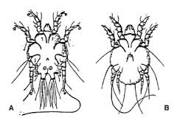
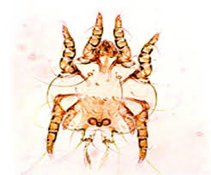
Dr TITI A., les gales, 3ème D.V, 2022/2023
Etude du parasite
Classification et morphologie
Etude du Genre Chorioptes (F/épidermoptidés)
Il existe l’espèce:C.bovis

Slide 31

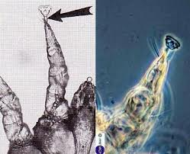
Dr TITI A., les gales, 3ème D.V, 2022/2023
Etude du parasite
Classification et morphologie
Etude du Genre Chorioptes (F/épidermoptidés)
Il existe l’espèce:C.bovis
Ventouses subscessiles chez Chorioptes
Ventouses avec pédicule chezPsoroptes

Slide 32
Dr TITI A., les gales, 3ème D.V, 2022/2023
Etude du parasite
Classification et morphologie
Etude du Genre Chorioptes (F/épidermoptidés)
Il existe une seule espèce :
C.bovis : la femelle mesure 360à390um (ovigère).
Agent des gales chorioptiques
Atteint le cheval, le bœuf, le mouton et la chèvre. donne la gale des paturons

Slide 33
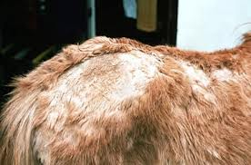

Dr TITI A., les gales, 3ème D.V, 2022/2023
Etude du parasite
Classification et morphologie
Etude du Genre Chorioptes(F/épidermoptidés)

Slide 34

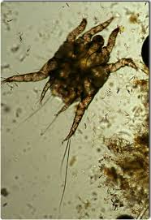
Dr TITI A., les gales, 3ème D.V, 2022/2023
Etude du parasite
Classification et morphologie
Etude du Genre otodectes (F/épidermoptidés)
Les lobes abdominaux des males sont peu développés et portent des soies toutes filiformes.
Les pattes IV des femelles sont très atrophiées.

Slide 35
Dr TITI A., les gales, 3ème D.V, 2022/2023
Etude du parasite
Classification et morphologie
Etude du Genre otodectes (F/épidermoptidés)
Il existe l’ espèce Otodectes cynotis, qui mesure 460 -530 µm , pour la femelle ovigère
Parasite du conduit auditif externe des carnivores( chien, chat…), agent d’otacarioses

Slide 36
Dr TITI A., les gales, 3ème D.V, 2022/2023
Etude du parasite
Biologie
Type de cycle: monoxène
Habitat: A la surface de la peau, pour la famille des épidermoptidés et en profondeur pour la famille des sarcoptidés
Nourriture: de sérosités,débris cutanés, des squames et de tissus conjonctifs( selon la position des parasites
Durée du cycle: de 8 jours à 3 semaines,selon l’espèce
Résistance du parasite: elle est faible dans le milieu extérieur
(15 jours), sauf pour Chorioptes : 2 mois

Slide 37
Dr TITI A., les gales, 3ème D.V, 2022/2023
Symptômes
et
lésions
Prurit
Lésions
de
pelage
Lésions de
La
peau

Slide 38
Dr TITI A., les gales, 3ème D.V, 2022/2023
Symptômes
et
lésions
Prurit
Prurit constant
Varie avec
Parasite
Conditions extérieures
Les genres
-Sarcoptes
-Otodectes
Confinement
Chaleur
Soleil
Prurit spontané ou provoqué
Réflexe audito-podal ou
Réflexe oto-podal (chien)

Slide 39

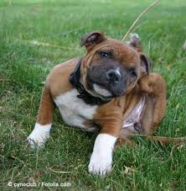
Dr TITI A., les gales, 3ème D.V, 2022/2023
Symptômes
et
lésions
Prurit
Prurit constant
Réflexe audito-podal

Slide 40
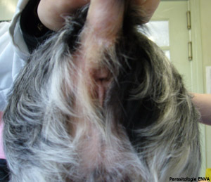
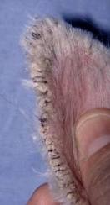
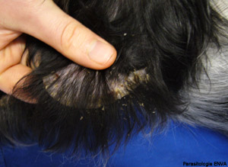
Dr TITI A., les gales, 3ème D.V, 2022/2023
Symptômes
et
lésions
Prurit
Gratter la zone de Henry
Oreille Sable conchinien sur le pavillon auriculaire

Slide 41
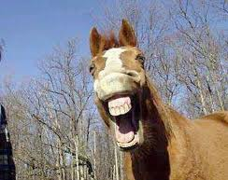
Dr TITI A., les gales, 3ème D.V, 2022/2023
Symptômes
et
lésions
Prurit
Rire du cheval

Slide 42
Dr TITI A., les gales, 3ème D.V, 2022/2023
Symptômes
et
lésions
Lésions
de
pelage
Chute de poils ou de laine
Dépilations
Irrégulières
Diffuses,
Pouvant atteindre tout le corps

Slide 43
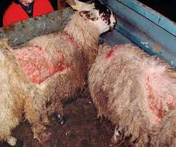
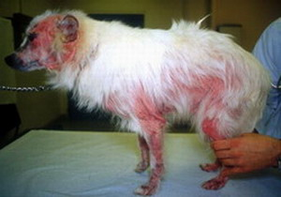
Dr TITI A., les gales, 3ème D.V, 2022/2023
Symptômes
et
lésions
Lésions
de
pelage
Chute de poils ou de laine

Slide 44
Dr TITI A., les gales, 3ème D.V, 2022/2023
Symptômes
et
lésions
Lésions
de
peau
Existe 2 types de lésions
Provoquées par le parasite
Provoquées par le grattage
Boutons de gales (papulo-vésicule)
Exsudation importante
(gale psoroptique)
Troubles de la kératogénèse
hyperkératose et parakératose
(gale chorioptique)
Erythème
Hémorragie
Abcès
Hématome

Slide 45
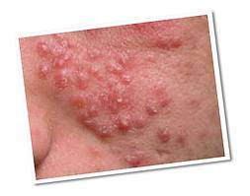
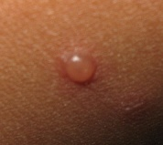
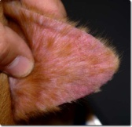
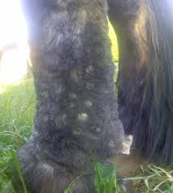
Dr TITI A., les gales, 3ème D.V, 2022/2023
Symptômes
et
lésions
Lésions
de
peau
Provoquées par le parasite
Papules
Vésicules
Croutes
Hyperkératose
Exsudation???

Slide 46
Pathogénie
Dr TITI A., les gales, 3ème D.V, 2022/2023
Rostre, écailles, épines
Salive
Action mécanique
Action
irritative
Action
toxique
Action
antigénique
Réaction inflammatoire
lyse des tissus cutanés
Libération de l’histamine
Pas d’immunité vraie protectrice
Prurit

Slide 47
Dr TITI A., les gales, 3ème D.V, 2022/2023
Pathogénie
Schéma de Sarcoptes scabiei
vu au microscope électronique

Slide 48
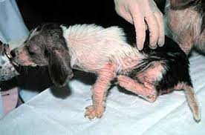
Dr TITI A., les gales, 3ème D.V, 2022/2023
Pthogénie
Possibilité de complications hépato-rénales
et mort de l’animal
Chien atteint de
gale sarcoptique
http://dico-sciences-animales.cirad.fr/mobile/liste-mots.php?fiche=12083&def=gales

Slide 49
Dr TITI A., les gales, 3ème D.V, 2022/2023
Diagnostic
Clinique
Données épidémiologiques
Signes cliniques
C. différentiel
Dermatoses prurigineuses
Dermatoses non prurigineuses
Expérimental
Prélèvement
Examen microscopique direct et indirect

Slide 50
Dr TITI A., les gales, 3ème D.V, 2022/2023
Diagnostic
clinique
Données épidémiologiques
Vérifier si
OU
Epidémique??
Allure endémique??
Sujets déficients??
En hiver (animaux en stabulation)??
Introduction d’un animal malade ??

Slide 51
Dr TITI A., les gales, 3ème D.V, 2022/2023
Diagnostic
clinique
Données cliniques
Vérifier s’il y a
Prurit
Lésions
de
pelage
Lésions de
La
peau

Slide 52
Dr TITI A., les gales, 3ème D.V, 2022/2023
Diagnostic
D. Clinique
Données épidémiologiques
Signes cliniques
D.C. différentiel
Dermatoses prurigineuses
Dermatoses non prurigineuses
D. Expérimental
Prélèvement
Examen microscopique direct et indirect

Slide 53
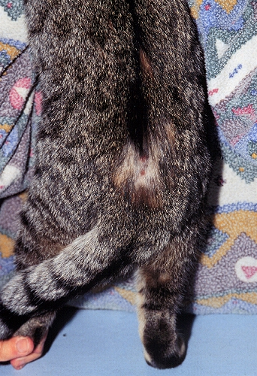
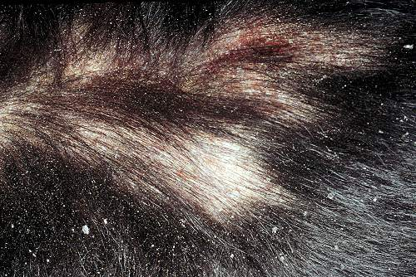
Dr TITI A., les gales, 3ème D.V, 2022/2023
Diagnostic clinique différentiel
Les dermatoses prurigineuses
Pulicose
Chat. Pulicose se traduisant par unedermite miliaire. La peau prend un toucher sableux
Chien atteint de DAPP

Slide 54
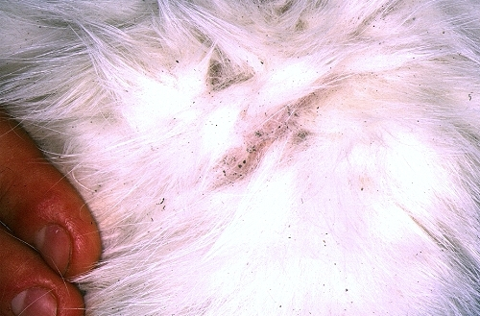
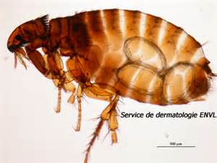
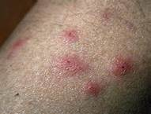
Dr TITI A., les gales, 3ème D.V, 2022/2023
Diagnostic clinique différentiel
Les dermatoses prurigineuses
Pulicose
Ctenocephalides canis
Les déjections noires des puces de 0,5 à 1 mm

Slide 55
Dr TITI A., les gales, 3ème D.V, 2022/2023
Diagnostic clinique différentiel
Les dermatoses prurigineuses
PULICOSE
La pulicose (ou piqûre de puce) est une infection cutanée causée par de nombreuses espèces de puces, incluant la puce du chat (Ctenocephalides felis).
Il est facile de repérer les puces adultes et leurs déjections

Slide 56
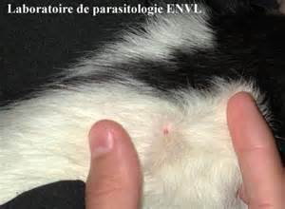
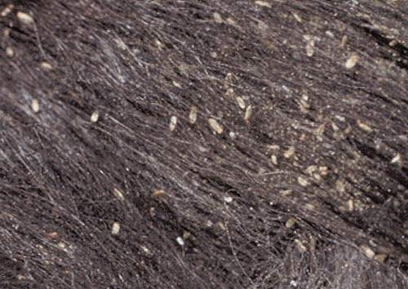
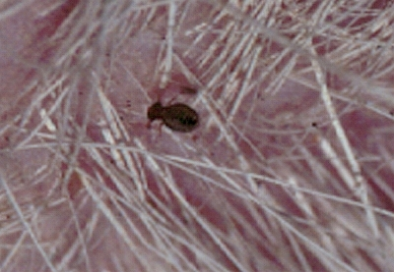
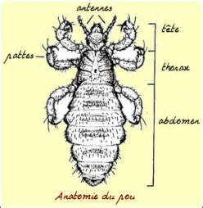
Dr TITI A., les gales, 3ème D.V, 2022/2023
Diagnostic clinique différentiel
Les dermatoses prurigineuses
Phtiriose
Lentes chez un chat
Bouton de pou
Pou
Pou chez un chat

Slide 57
Dr TITI A., les gales, 3ème D.V, 2022/2023
Diagnostic clinique différentiel
Les dermatoses prurigineuses
Phtiriose
L’infestation par les poux se traduit par une dermatose squameuse, dépilante et diffuse, à prurit d'intensité variable
Dans tous les cas, de nombreuses lentes sont visibles sur les poils. Les adultes doivent être recherchés à la base des poils.
Association possible entre gale et phtiriose

Slide 58
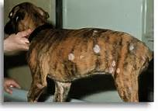
Dr TITI A., les gales, 3ème D.V, 2022/2023
Diagnostic clinique différentiel
Les dermatoses non prurigineuses
Teignes chez le chien

Slide 59
Dr TITI A., les gales, 3ème D.V, 2022/2023
Diagnostic clinique différentiel
Les dermatoses non prurigineuses
Teignes chez le chien
La teigne est une mycose non prurigineuse très contagieuse , due à un champignon
qui vit dans l’épiderme et les follicules pileux , les lésions sont des plages circonscrites; avec un bord surélevé

Slide 60
Dr TITI A., les gales, 3ème D.V, 2013/2014
Diagnostic expérimental
Mise en évidence des acariens
Prélèvement: Grattage de la lésion
Examen microscopique direct et indirect:
Direct, avec du lactophenol d’Amman
Indirect, avec de la soude caustique (KOH), à10%

Slide 61
Dr TITI A., les gales, 3ème D.V, 2013/2014
Pronostic
P. médical
Il peut être bénin, ou grave
P. économique
Toujours grave
P. social
Peut se transmettre à l’homme,
mais il s’agit d’une pseudo-gale
NB/ Les gales sont des maladies réputées légalement contagieuses:
MRLC

Slide 62
Traitement
Choisir le traitement en fonction de:
L’espèce animale
L’étendue de lagale
Il existe
Organochlorés
Produits synthétiques
Organophosphorés
Antibiotiques
Ivermectine
NB/Voir cours traitement des gales et de la Démodécie

Slide 63
Dr TITI A., les gales, 3ème D.V, 2022/2023
Traitement
Choisir le traitement en fonction de:
L’espèce animale
L’étendue de lagale
NB/Voir cours traitement des gales et de la Démodécie

